Slide 1

十年内冠心病发病概率探索
李晨茜 吕郢歌 范怡雯

Slide 2

1
课题背景
目录
2
数据预处理
CONTENTS
3
描述性分析
4
模型构建
5
模型评估

Slide 3
第一部分
Project Overview
课题综述

Slide 4

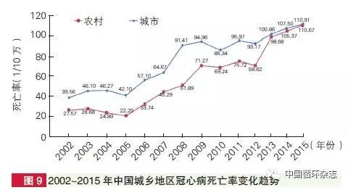
课题综述
课题背景：
冠状动脉疾病（英语：coronary artery disease, CAD）又称为缺血性心脏病或简称冠心病（英语：ischemic heart disease, IHD），是最常见的心血管疾病。型态包含稳定型心绞痛、非稳定型心绞痛、心肌梗塞和猝死。
冠状动脉疾病在公元2002年是全球第一大死因，也是人们住院的主要原因之一。2013年也是全球死因首位，死亡人数自1990年574万人（12%）攀升至2013年814万人（16.8%）。

Slide 5
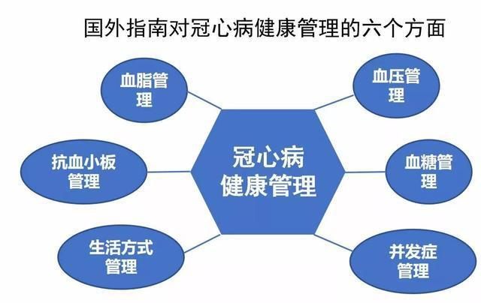
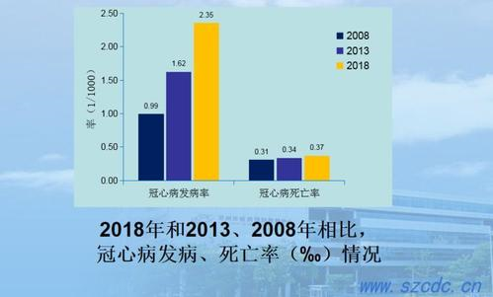
课题综述
研究目标
哪些因素对十年内冠心病的发病率有较为显著的影响？
对于十年内冠心病发病率的有效预测
研究对象
4238个个体的相关医学指标水平（预测变量）与是否发生十年内冠心病（响应变量）
研究意义
研究表明, 早期干预危险因素是减少心血管病负担的关键措施。全球疾病负担系列研究表明, 改善上述危险因素可减少冠心病发生率83%~89%, 减少冠心病死亡率78%~85%

Slide 6
课题综述
变量类别 | 变量名称 | 变量类型 | 变量说明
因变量 | TenYearCHD | 分类变量 | 0-1二分类变量，十年内冠心病发生情况
自变量 | male | 分类变量 | 0-1二分类变量，0代表女性，1代表男性
 | age | 数值型变量 | 年龄，为连续型变量
 | education | 分类变量 | 4分类变量，1=某些高中 2=高中或同等高中学历 3=某些大学或职业学校 4=大学
 | currentSmoker | 分类变量 | 0-1二分类变量，0代表目前是吸烟者，1代表目前不吸烟
 | cigsPerDay | 数值型变量 | 连续型变量，每天吸烟根数
 | BPMeds | 分类变量 | 0-1二分类变量，0代表目前未服用血压药物，1代表目前在服用血压药物
 | prevalentStroke | 分类变量 | 0-1二分类变量，0代表未中风，1代表中风
 | prevalentHyp | 分类变量 | 0-1二分类变量，0代表不是高血压患者，1代表是高血压患者
 | diabetes | 分类变量 | 0-1二分类变量，0代表不是糖尿病患者，1代表糖尿病患者
 | totChol | 数值型变量 | 连续型变量，胆固醇水平
 | sysBP | 数值型变量 | 连续型变量，收缩压
 | diaBP | 数值型变量 | 连续型变量，舒张压
 | BMI | 数值型变量 | 连续型变量，身体质量指数
 | heartRate | 数值型变量 | 连续型变量，心率
 | glucose | 数值型变量 | 连续型变量，葡萄糖水平
数据说明
本项目选取的是kaggle官网上heart desease数据集，属于医学领域数据，共包含有15个变量，4238条观测。其中TenYearCHD（十年内冠心病并发情况）为0-1二分类响应变量，其余为可能的影响因素，包括连续型变量和分类变量。

Slide 7
第二部分
Preprocess
数据预处理

Slide 8
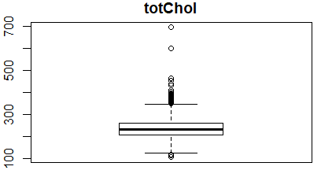
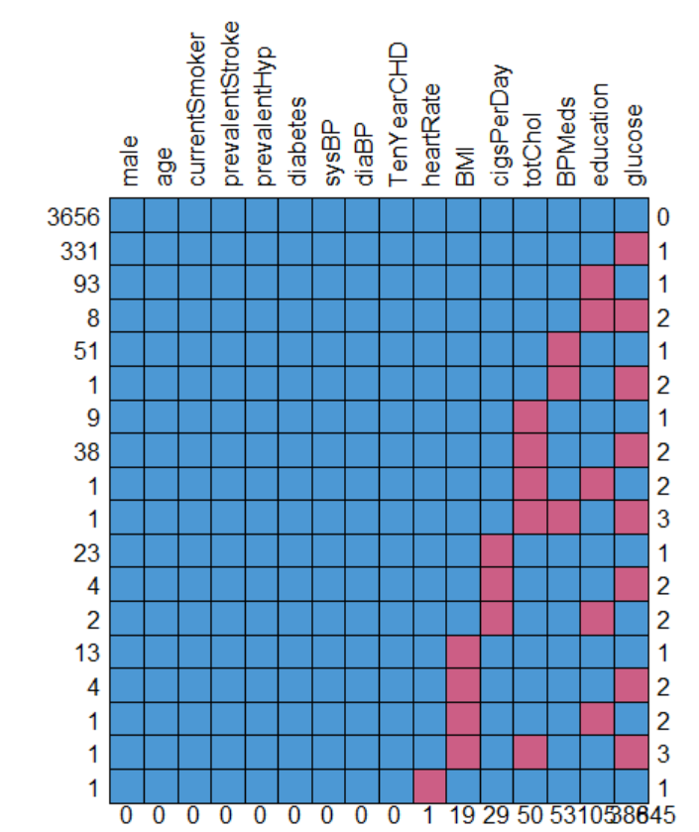
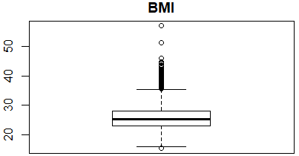
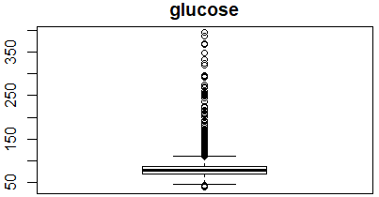
数据预处理
缺失值和异常值处理
数据集共有4238条观测，无缺失值的完整数据共有3656条。其中heartRate、BMI、cigsPerDay、totChol、BPMeds、education、glucose这七个变量有缺失值。从实际意义上看，由于数据反映的是每个病人医学上的特征情况，具有较强的特异性，不太适合缺失值插补，但是从建模角度看，样本缺失值比例不低，为13.7%，为了尽量保持数据集信息的完整性，选择KNN插补法，对缺失值进行处理。
对各变量画出箱线图并结合现实情况检验异常值。判定葡萄糖水平（glucose）大于150、BMI大于40、胆固醇水平（totChol）大于645的数据为异常值，总共76条观测，占比仅为1.8%，因此剔除以上观测，最终数据集剩余4162条观测。

Slide 9
数据预处理
变量合并
currentSmoker | cigsPerDay
0 | 0
0 | 0
1 | 20
1 | 30
1 | 23
0 | 0
0 | 0
1 | 20
0 | 0
1 | 30
0 | 0
0 | 0
1 | 15
0 | 0
1 | 9
cigsPerDay
0
0
20
30
23
0
0
20
0
30
0
0
15
0
9
变量currentSmoker(当前是否为吸烟者）与 cigsPerDay（每天吸烟根数）这两列可以合并为cigsPerDay一列。
当前不是吸烟者时，currentSmoker和cigsPerDay均为0；当前是吸烟者时，currentSmoker=1，cigsPerDay为相应的根数。因此将两列对应行相乘，合并为cigsPerDay新的一列，数据与原cigsPerDay列的数据相同。

Slide 10
数据预处理
样本不均衡问题的处理
由于原始样本数据来自于医学领域，冠心病10年发病（=1）的观测数远小于未发病（=0）的观测数，响应变量TenYearCHD=1的比例仅为14%。因此若不对样本数据进行均衡化处理，在后续建模时会出现分类器将异常情况也归为正常情况的可能，且会导致拟合效果和预测效果均较差。
运用SMOTE算法，对样本数据进行过采样和下采样，通过生成少数分类的样本、抽取多数分类的样本并使它们尽可能地均衡，从而形成新的数据集。则后续建模基于SMOTE算法生成的新数据集展开。
形成的新数据集desease.ba中共有6743条观测，其中响应变量取值为1的比例为54.5%，样本是均衡的。这样可以减小因学习数据过少导致的分类器识别错误的概率，提高模型的准确性。

Slide 11
第三部分
Descriptive Analysis
描述性分析

Slide 12
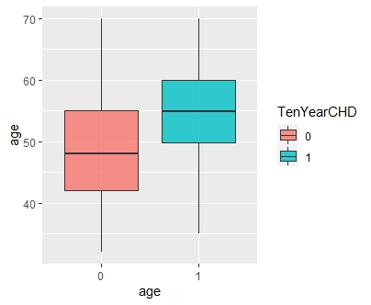
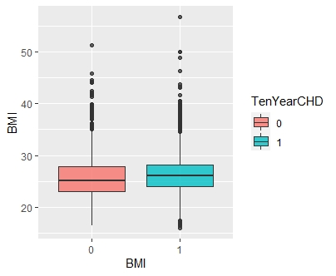
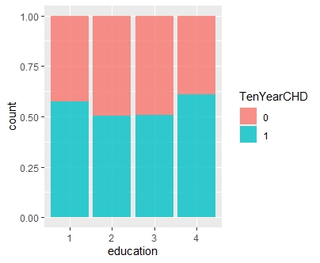
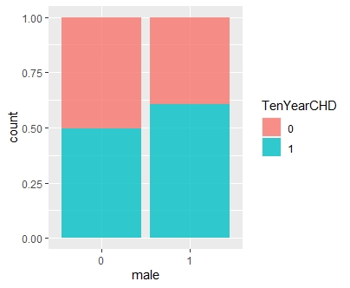
描述性统计
被调查者的基本情况
从年龄分布来看，十年内冠心病患者的年龄总体上高于未患有冠心病的被调查者，冠心病患者年龄均值大约比未患病者高了5-7岁；
从BMI指数上看，患者和未患者的BMI相差不大，但总体上患者的BMI稍稍高于未患者；
从受教育程度来看，总体上受教育程度对患冠心病影响不大，患与未患的比例大概在1:1，其中教育程度最低和最高的人群患冠心病的比例比中等教育程度的人群总体上稍高，高于50%；
从性别来看，总体上男性患冠心病的比例稍高于女性，女性患与未患的比例为1:1，男性患病比例高于50%。

Slide 13
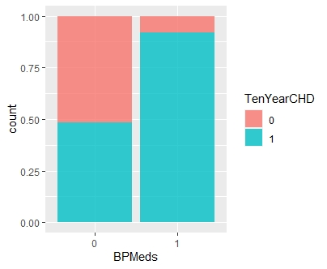
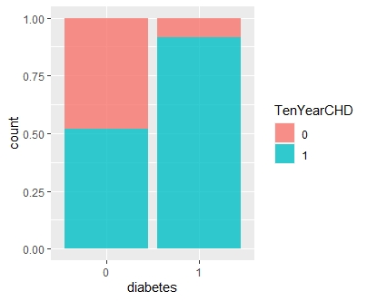
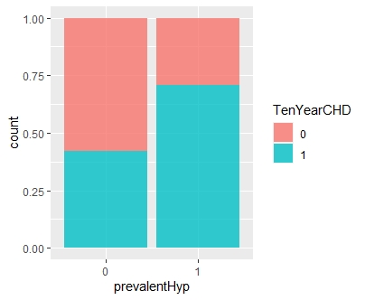

描述性分析
受访者的健康状况：
发现患冠心病受访者中高血压状态者、服高血压药物者、患糖尿病者、曾中风患者的比例均较高。
猜测这些疾病可能导致身体机能下降，从而更容易患冠心病。

Slide 14
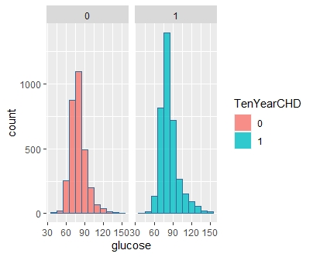
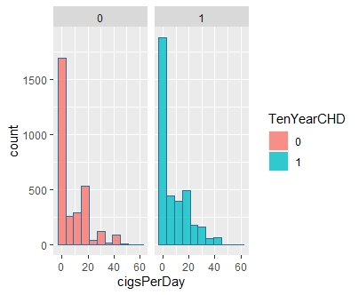
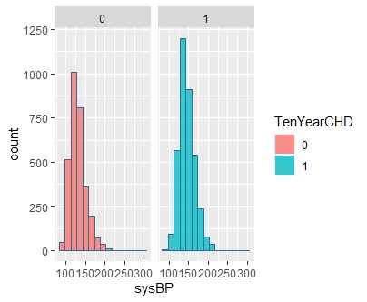
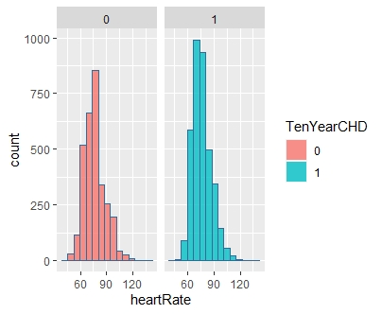
数据预处理
针对分组箱线图直观差异不明显的连续型变量使用按是否患有冠心病做分面直方图。
从分面直方图可以看出：
十年内患上冠心病的受访者血糖（glucose）略微高于未患病受访者，二者分布近似一致。
从心脏收缩压（sysBP）可以看出，患上冠心病的受访者心脏收缩压普遍略微高于健康受访者。
而每天吸烟根数和心跳频率则没有明显差异。

Slide 15
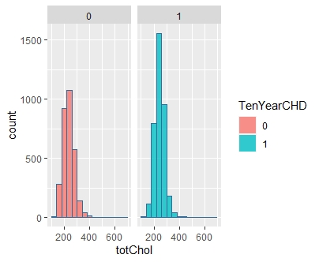
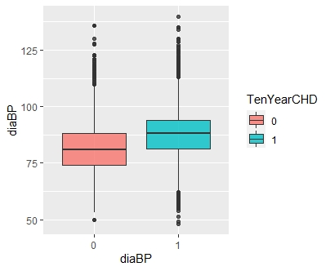
数据预处理
理想或正常的胆固醇水平应该低于200mg/dl。如果读数在200-239mg/dl之间,就属于临界区间。如果总胆固醇水平高于240 mg/dl,就意味是高胆固醇。
由图可知，患冠心病的受访者的胆固醇水平处于正常值边界偏高的人数明显多于未患冠心病的受访者。
患冠心病的受访者的心脏舒张压也明显高于未患的。

Slide 16
第四部分
Model Building
模型构建

Slide 17
模型构建---logistic回归
 | Estimate | Pr(>|z|)
(Intercept) | -7.96288 | < 2e-16 | ***
male1 | 0.438192 | 1.49E-10 | ***
age | 0.077612 | < 2e-16 | ***
education2 | 0.066859 | 0.39577
education3 | 0.10654 | 0.28407
education4 | 0.542144 | 6.69E-07 | ***
cigsPerDay | 0.018209 | 2E-09 | ***
BPMeds1 | 2.230162 | < 2e-16 | ***
prevalentStroke1 | 2.286597 | 2.77E-13 | ***
prevalentHyp1 | 0.482407 | 1.79E-10 | ***
diabetes1 | 2.027786 | < 2e-16 | ***
totChol | 0.002265 | 0.00484 | **
sysBP | 0.012353 | 4.79E-06 | ***
diaBP | 0.009074 | 0.04828 | *
BMI | -0.01811 | 0.05517 | .
glucose | 0.006414 | 0.01221 | *
Logistic回归结果（进行AIC变量选择之后）如右表所示，可以发现大多数变量系数都是显著的
（AIC变量选择删除了heartrate一个变量）
由于自变量中包含连续型变量，因此用Hosmer-Lemeshow检验进行检验，发现p值<0.001，说明在1%的显著性水平下该模型非常显著。

Slide 18
模型构建---logistic回归
注意到模型中BMI和diaBP不是很显著，因此尝试去掉这两个变量的嵌套模型，结果如右表所示：
对变量改变前后的模型进行似然比检验
得出结果p值=0.01159>1%，在1%的显著性水平下不能拒绝原假设：认为原模型是冗余的。
因此采用去掉BMI和diaBP之后的模型。
 | Estimate | Pr(>|z|)
(Intercept) | -7.96163 | < 2e-16 | ***
male1 | 0.436125 | 1.38E-10 | ***
age | 0.075891 | < 2e-16 | ***
education2 | 0.081647 | 0.29773
education3 | 0.124866 | 0.20766
education4 | 0.562864 | 2.17E-07 | ***
cigsPerDay | 0.018326 | 1.33E-09 | ***
BPMeds1 | 2.239305 | < 2e-16 | ***
prevalentStroke1 | 2.315015 | 1.47E-13 | ***
prevalentHyp1 | 0.494664 | 3.86E-11 | ***
diabetes1 | 2.0119 | < 2e-16 | ***
totChol | 0.00223 | 0.00548 | **
sysBP | 0.015379 | 2.18E-15 | ***
glucose | 0.006028 | 0.01807 | *

Slide 19
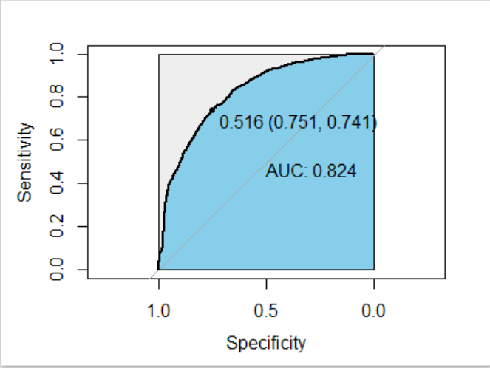
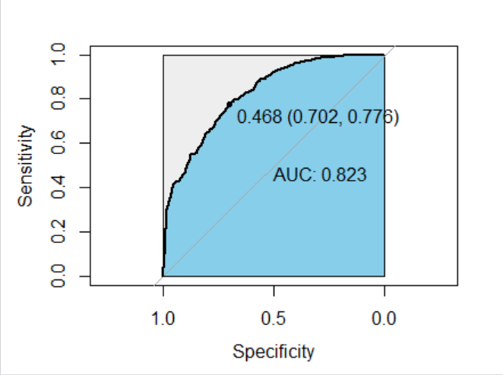
模型构建---logistic回归
训练集ROC图
测试集ROC图
通过比较训练集和测试集的ROC曲线，发现二者相差不大，说明模型不存在过拟合问题。
并且AUC=0.824，预测效果也比较好

Slide 20
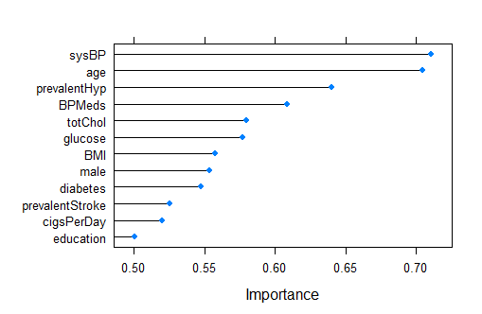
模型构建---logistic回归
特征重要性排序
（bootstrapping）
在所有的影响因素中，sysBP、age、prevalentHyp、BPMeds对是否有心脏疾病的影响最大

Slide 21
模型构建---决策树与随机森林
决策树与随机森林
决策树是最常见的机器学习方法，当响应变量为二分类变量时，可以构建较为简单的二叉分类树模型对测试集数据进行分类学习与拟合。运用CART算法，利用GINI系数来选择划分属性。在决策树模型的构建中，较为重要的是对树模型进行前剪枝和后剪枝，通过设置cp复杂度、最小节点数、交叉验证次数、树的最大深度等参数构造一棵CART决策树；通过剪掉冗余繁杂的枝叶，使得决策树不至于分支过多同时也能展现有效分类信息。
随机森林是将很多棵决策树的集合，通过分类器投票产生最优模型，可以在一定程度上减小单棵决策树的误差，提高拟合优度。随机森林的模型搭建需要确定mtry和ntree两个重要参数，前者确定进入模型的最佳变量个数，后者确定森林中树的棵树。

Slide 22
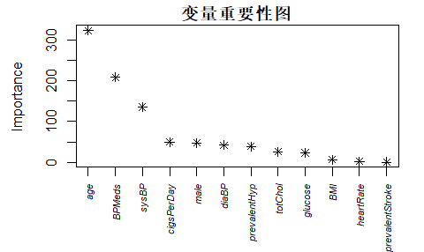
模型构建---决策树与随机森林
决策树
变量重要性排序
变量名 | 重要性
age | 322.1058
BPMeds | 207.7893
sysBP | 135.5543
cigsPerDay | 50.1736
male | 47.8397
diaBP | 42.2916
prevalentHyp | 39.2016
totChol | 26.1246
glucose | 23.6927
BMI | 7.1533
heartRate | 2.3029
prevalentStroke | 0.9028

Slide 23
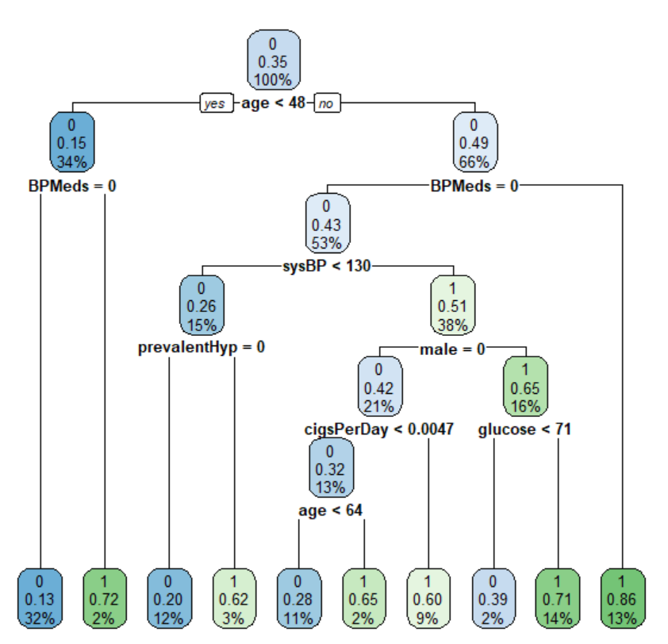
模型构建---决策树与随机森林
决策树
模型展示与解读
从叶子节点可以得出结论，当年龄age大于等于48且目前在服用血压药物的人群是最有可能在十年内发生冠心病的，概率达到86%，在样本中所占比例为13%；其次是年龄小于48且目前在服用血压药物的人群，发生概率达到72%，在样本中所占比例为2%。以上两点说明，血压是导致冠心病发病的重要因素，高血压很有可能会引发冠心病的发作。
葡萄糖水平过高和高龄的人群也有较大可能发生冠心病。年龄高于48岁、未服用血压药物、收缩压大于等于130、葡萄糖水平高于71的男性十年内发生冠心病的概率达到71%，在样本中占比14%。
年龄小于48岁且未服用血压药物的人群十年内发生冠心病的概率最小，为13%，占比32%。

Slide 24
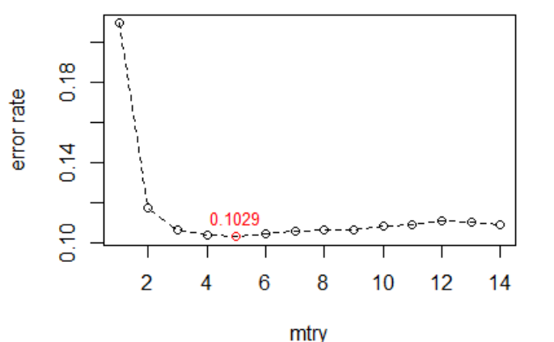
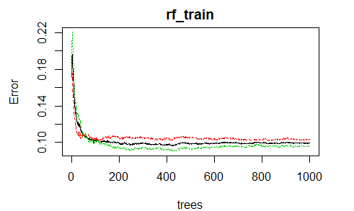
模型构建---决策树与随机森林
随机森林
经过模型搭建与调整，设置mtry=5个变量和ntree=500棵树，生成随机森林。

Slide 25
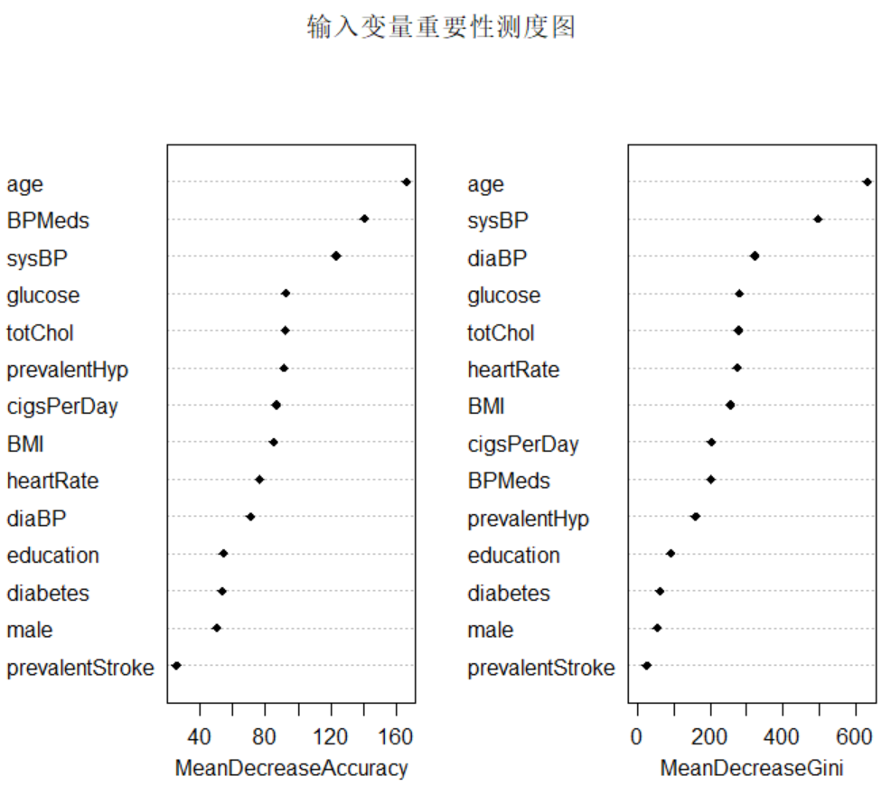
模型构建---决策树与随机森林
随机森林
变量重要性排序与模型拟合效果
Pred_f | 0 | 1
0 | 2749 | 351
1 | 316 | 3327
由上表计算出，预测准确率=0.9010826.
模型拟合效果较好。

Slide 26
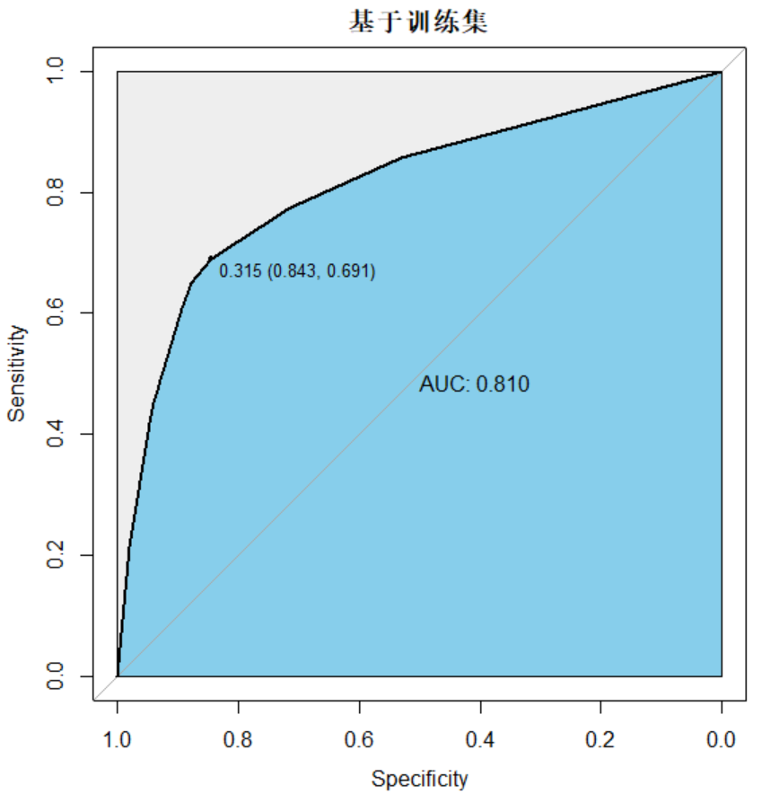
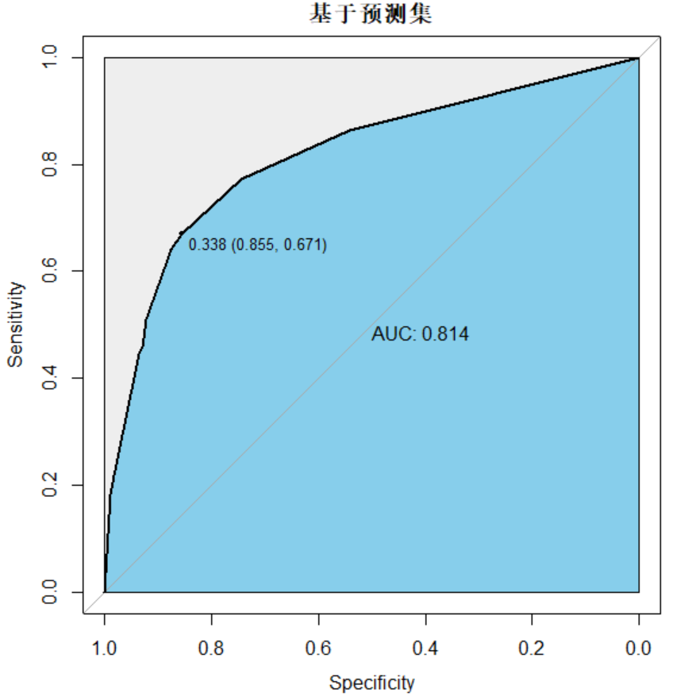
模型构建---决策树与随机森林
决策树ROC曲线与最佳截断点
从两幅ROC曲线图可以看出，训练集和预测集的AUC值均较高，且相差不大。模型拟合效果较好且不存在过拟合和欠拟合现象。预测集的最佳阈值P0=0.338，在此阈值下可以得到最高真阳性率和最低假阳性率。

Slide 27
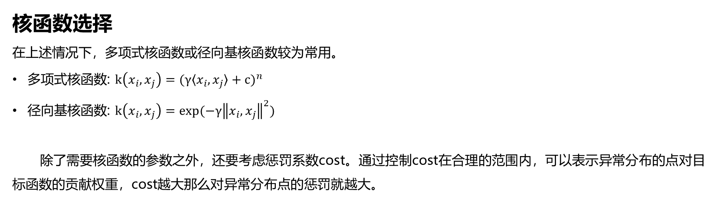
模型构建---支持向量机
支持向量机模型
首先观察数据集，发现样本数量远大于特征数量，因此使用非线性核函数，通过将样本映射到更高的维度，来得到更好的拟合效果。
核函数选择
在上述情况下，多项式核函数或径向基核函数较为常用。
多项式核函数: $k\left(x_{i},x_{j}\right)={(γ〈x_{i},x_{j}〉+c)}^{n}$
径向基核函数: $k\left(x_{i},x_{j}\right)=exp(−γ{\left\|x_{i},x_{j}\right\|}^{2})$
除了需要核函数的参数之外，还要考虑惩罚系数cost。通过控制cost在合理的范围内，可以表示异常分布的点对目标函数的贡献权重，cost越大那么对异常分布点的惩罚就越大。

Slide 28
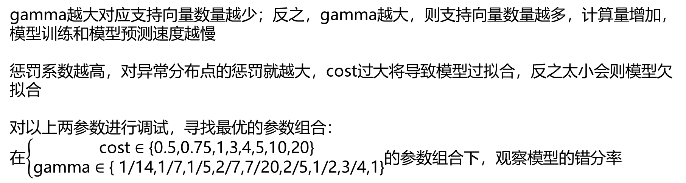
模型构建---支持向量机
参数调整（gamma、cost）
gamma越大对应支持向量数量越少；反之，gamma越大，则支持向量数量越多，计算量增加，模型训练和模型预测速度越慢
惩罚系数越高，对异常分布点的惩罚就越大，cost过大将导致模型过拟合，反之太小会则模型欠拟合
对以上两参数进行调试，寻找最优的参数组合：
在$\left\{\begin{aligned}\text{cost}∈\text{\{0.5,0.75,1,3,4,5,10,20\} } \\ \text{gamma}∈\text{\{ 1/14,1/7,1/5,2/7,7/20,2/5,1/2,3/4,1\}}\end{aligned}\right.$的参数组合下，观察模型的错分率

Slide 29
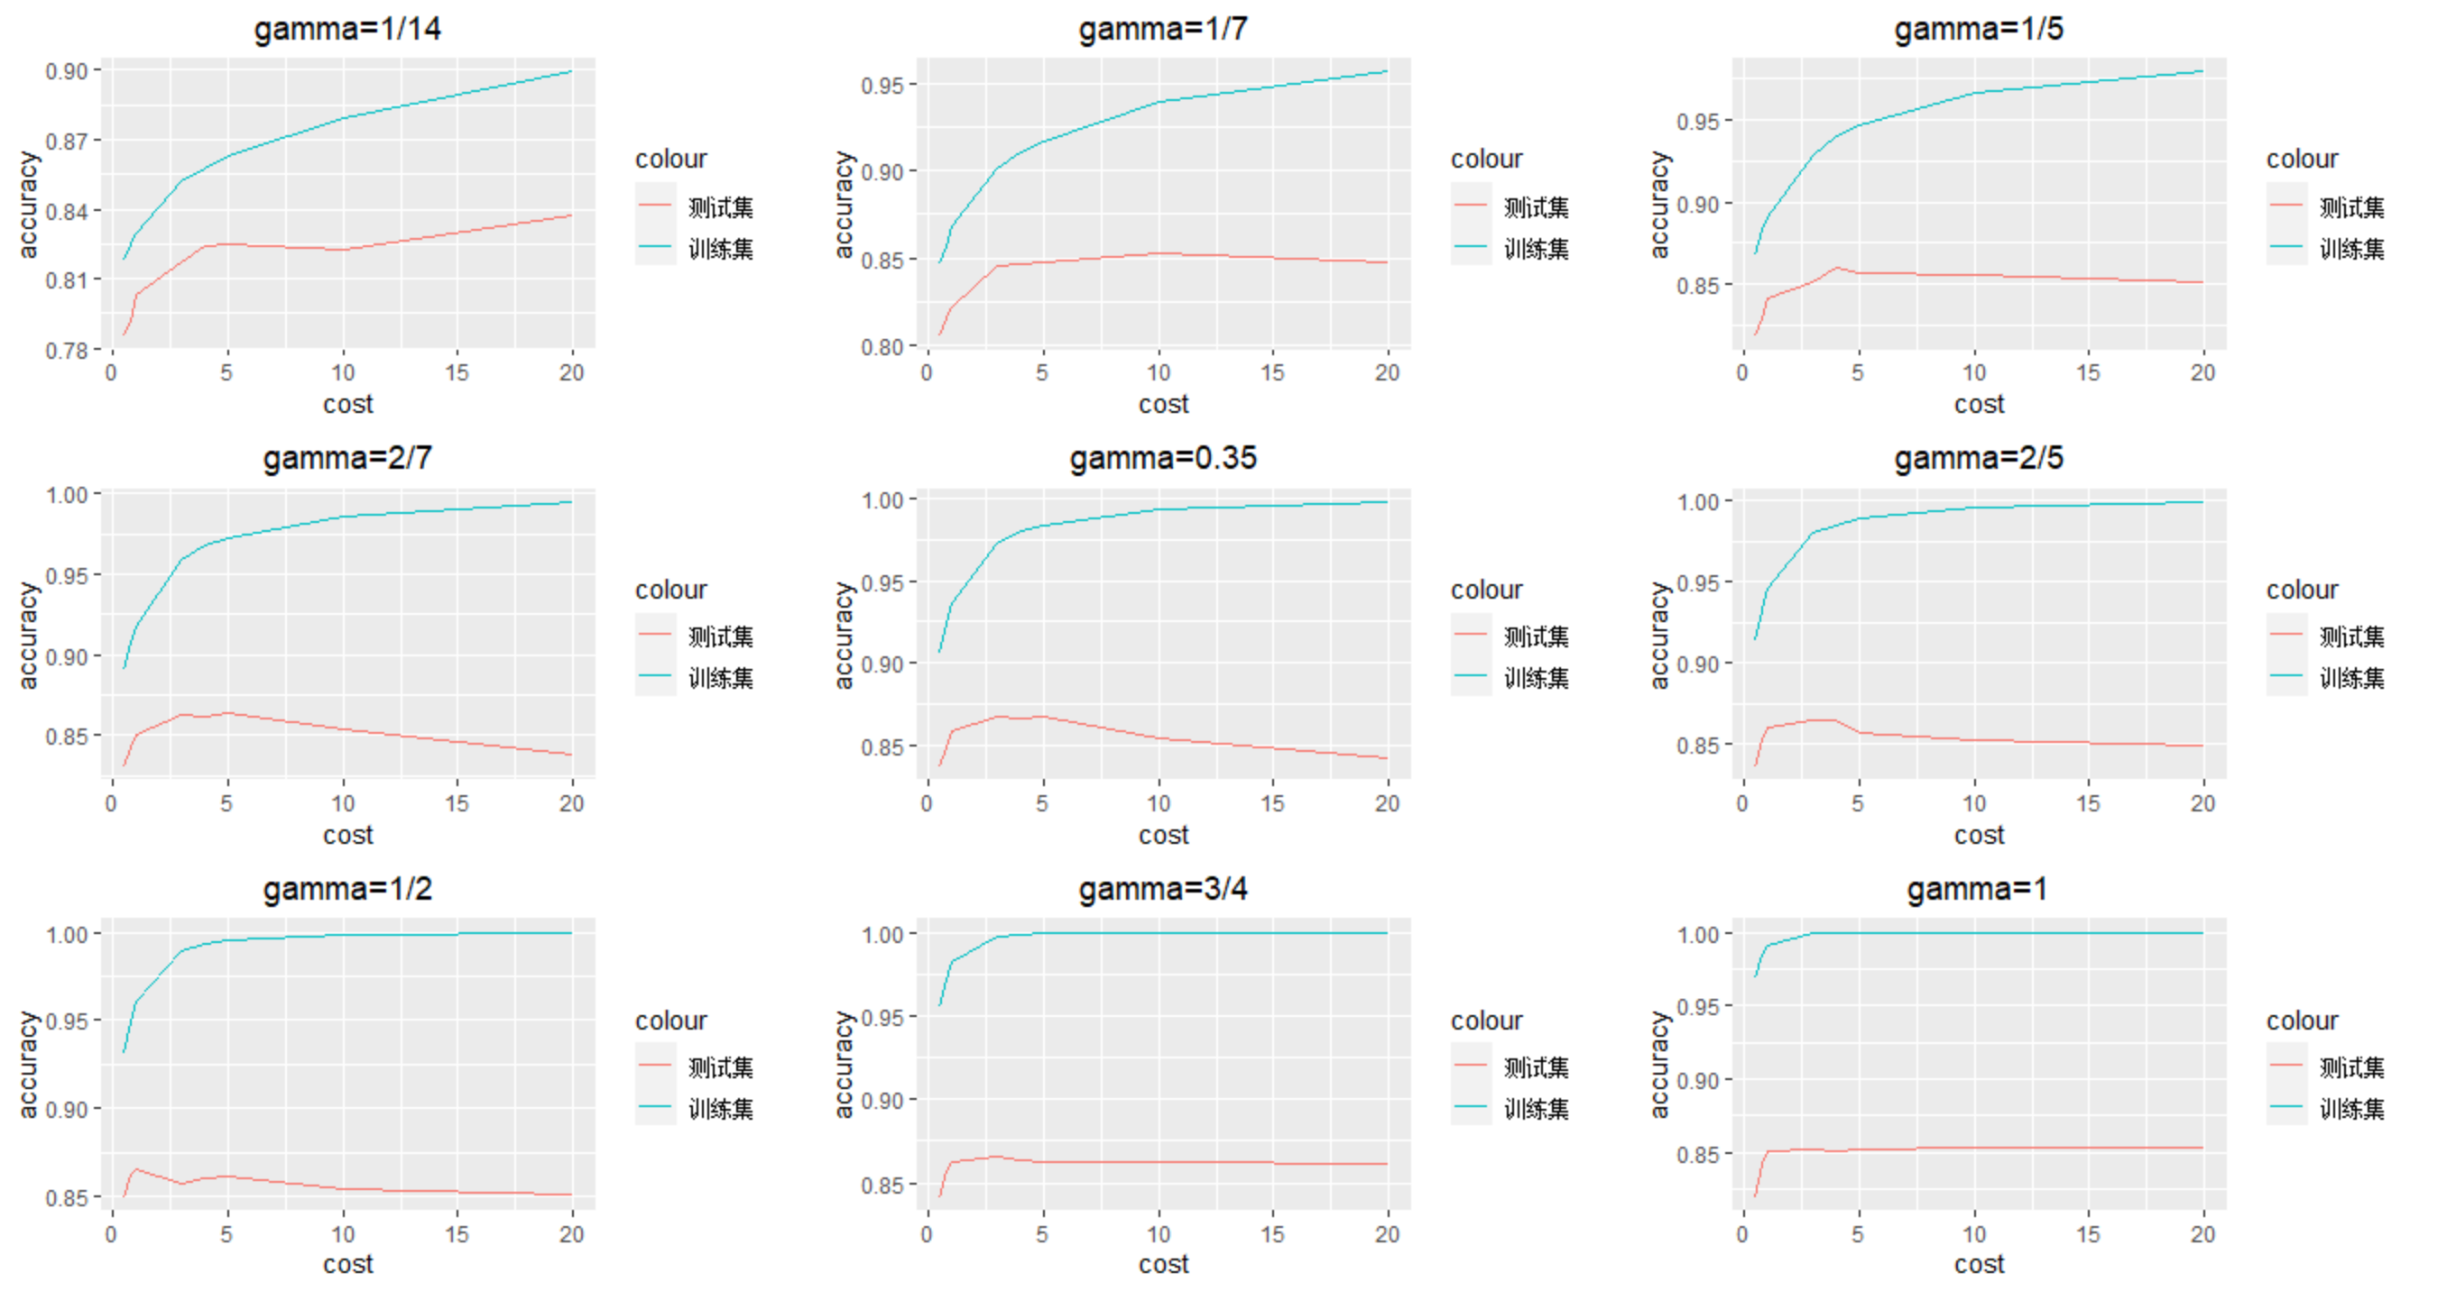
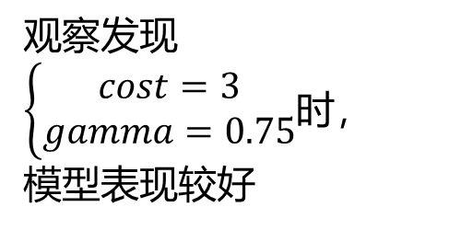
模型构建---支持向量机
参数调整
gamma、cost
观察发现$\left\{\begin{aligned}cost=3 \\ gamma=0.75\end{aligned}\right.$时，
模型表现较好

Slide 30
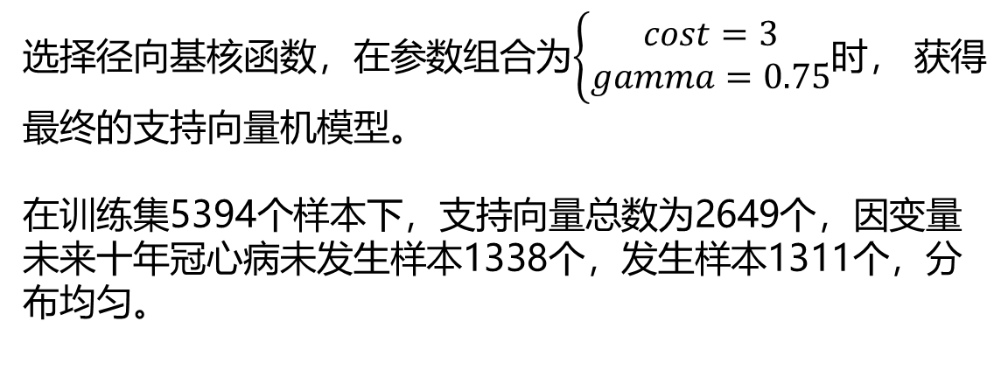
模型构建---支持向量机
最终模型
训练集 | 0 | 1
0 | 2248 | 298
1 | 233 | 2615
选择径向基核函数，在参数组合为$\left\{\begin{aligned}cost=3 \\ gamma=0.75\end{aligned}\right.$时， 获得最终的支持向量机模型。
在训练集5394个样本下，支持向量总数为2649个，因变量未来十年冠心病未发生样本1338个，发生样本1311个，分布均匀。
训练集预测正确率90.16%
测试集 | 0 | 1
0 | 496 | 120
1 | 88 | 645
测试集预测正确率84.58%

Slide 31
第五部分
Comparison
模型比较

Slide 32
模型评估与比较
模型比较
为了得到最优的模型，以达到预测未来十年冠心病发病与否，针对各项指标对三种模型进行比较，得到汇总结果表如下：
 | 逻辑回归 | 决策树 | 支持向量机
测试集准确率 |  |  | 84.58%
训练集准确率 |  | 90.11% | 90.16%
AUC | 0.824 | 0.814 | 0.843

Slide 33
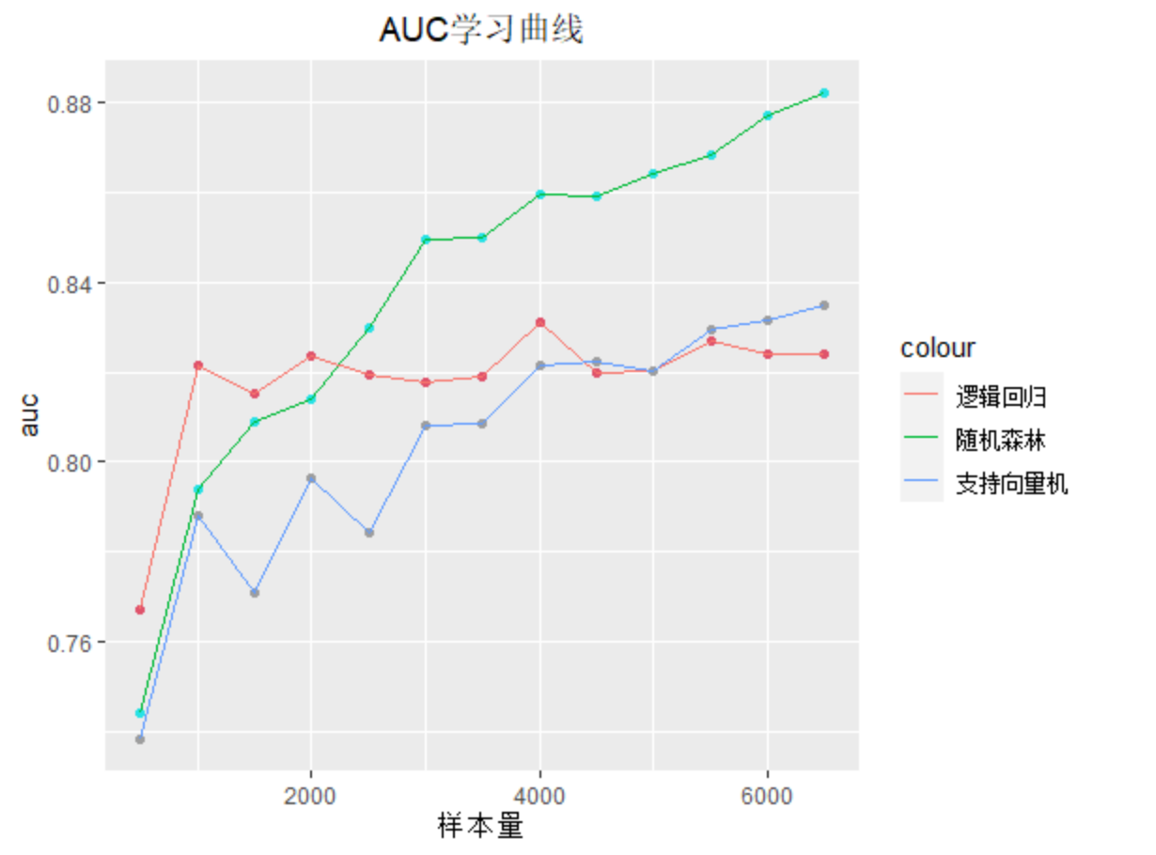
模型评估与比较
学习曲线
通过五折交叉验证，得到三种模型AUC学习曲线，总体来看随机森林表现最好。
随机森林AUC与样本数量成正比，且还有继续增加趋势；
逻辑回归在小样本情况下效果较好，样本数超过1000后AUC稳定在0.82左右；
支持向量机则介于两者之间

Slide 34
THANKS
欢迎各位老师同学批评指正！

